Slide 1

有限元素法期末報告
Finite Element Method
Final Report
Crew member:
涂子彧11372011
邱昱倫11372009
周芷琦11372004
林金元11372010
陳柏鈞11372007
Presentation Date : Jun. 16 , 2025

Slide 2
前言
台灣處於歐亞大陸板塊與菲律賓海板塊交界，故地震頻繁，終年受到地震災害的威脅。
鋼結構之橋墩，其優點為施工快速、組裝方便、重量輕，且具備比混凝土橋墩更佳的耐震性能等優點。考量鋼橋墩之詳細施工細節
早期建造鋼橋墩普遍採用完全空心結構體設計，然而經過幾次大地震過後造成空心斷面之橋墩嚴重的結構損害，其中包括發生在壓力側之局部挫屈，且局部挫屈易發生在柱體不連續處

Slide 3
案例分析

Slide 4
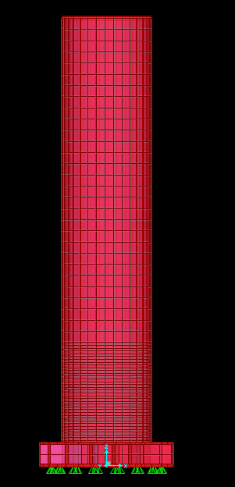
模型建立和參數設定
 | 模型1 | 模型2 | 模型3 | 模型4 | 模型5
外徑 (cm) | 80 | 80 | 80 | 80 | 80
板厚 (cm) | 1.0 | 1.4 | 1.8 | 1.4 | 1.4
柱高 (m) | 4 | 4 | 4 | 6 | 8
螺栓 | 24*φ3.8 cm | 24*φ3.8 cm | 24*φ3.8 cm | 24*φ3.8 cm | 24*φ3.8 cm
模型1、2、3 : 比較不同板厚的差異
模型2、4、5 : 比較不同柱高的差異

Slide 5
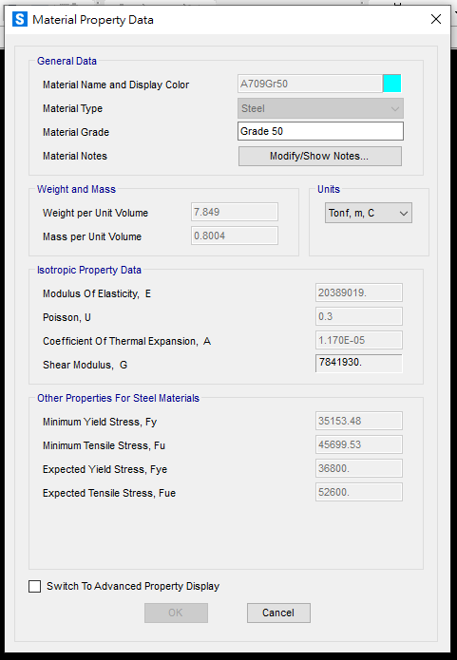
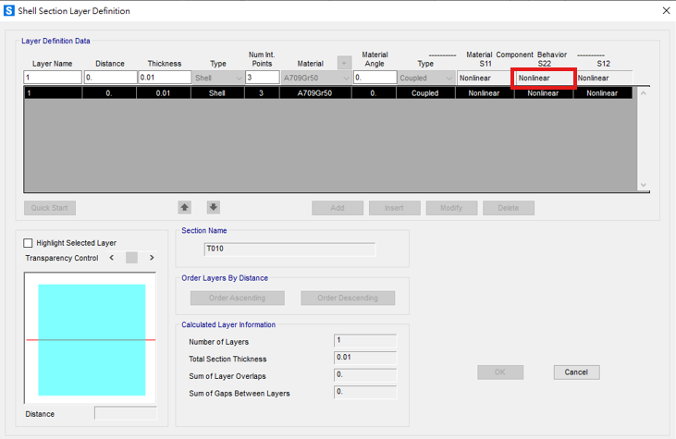
鋼橋墩材料和斷面設定

Slide 6
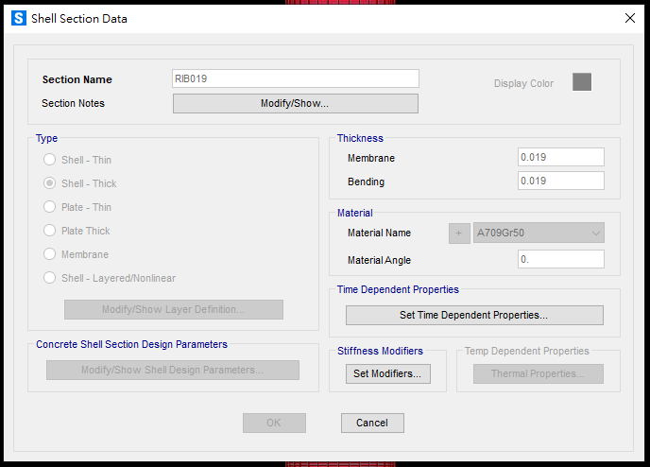
基座參數設定
本研究只針對鋼橋墩挫屈行為
不考慮基座變形及位移的可能性
基座設定為彈性段(不考慮非線性問題)

Slide 7
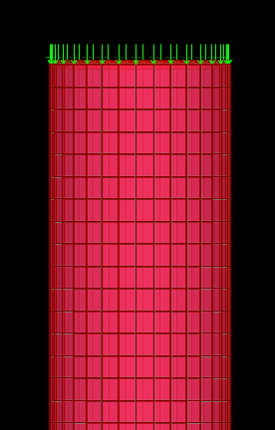
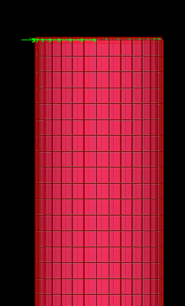
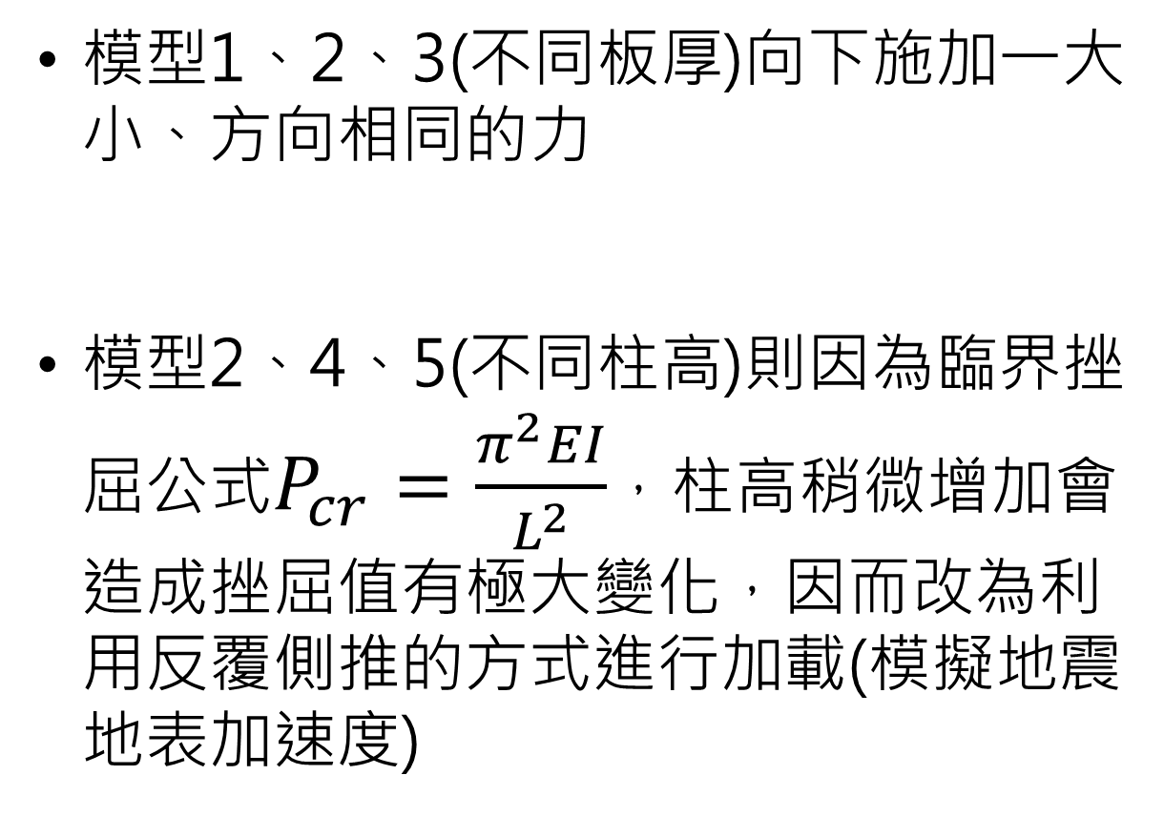
靜力施加方法
模型1、2、3(不同板厚)向下施加一大小、方向相同的力
模型2、4、5(不同柱高)則因為臨界挫屈公式$P_{cr}=\frac{π^{2}EI}{L^{2}}$，柱高稍微增加會造成挫屈值有極大變化，因而改為利用反覆側推的方式進行加載(模擬地震地表加速度)
模型1、2、3之靜力施加方法
模型2、4、5之靜力施加方法

